Slide 2
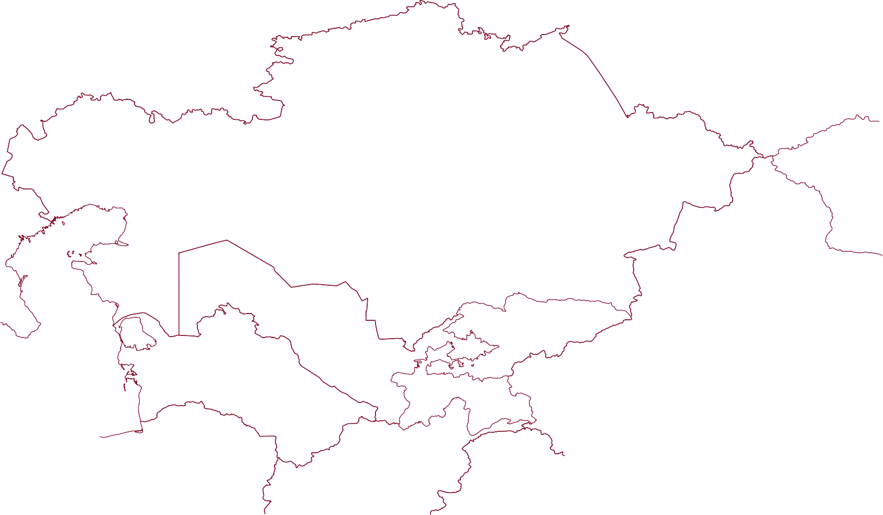
Russland
Kasachstan
Usbekistan
China
Kirgisistan
Turkmenistan
Tadschikistan
Iran
Afghanistan
Pakistan

Slide 3
Heimatlos?

Slide 4
«Jesus sprach: Wahrlich, ich sage euch: Es ist niemand, der Haus oder Brüder oder Schwestern oder Mutter oder Vater oder Kinder oder Äcker verlässt um meinetwillen und um des Evangeliums willen, der nicht hundertfach empfange: jetzt in
dieser Zeit Häuser und Brüder und Schwestern und Mütter und Kinder und Äcker mitten unter Verfolgungen – und in der kommenden Welt das ewige Leben.»
— Markus 10, 29–30

Slide 5
«Wenn die Christen hier sagen:
‹Du bist mein Bruder›, dann meinen sie: ‹Jetzt teilen wir alle Probleme miteinander, du kommst zu meiner Hochzeit, zu meiner Beerdigung,
ich verlasse mich voll und ganz auf dich als Familienmitglied.›»
— Timur (Name geändert), Partner von Open Doors in Zentralasien
Tritt für deine Familie ein!

Slide 6
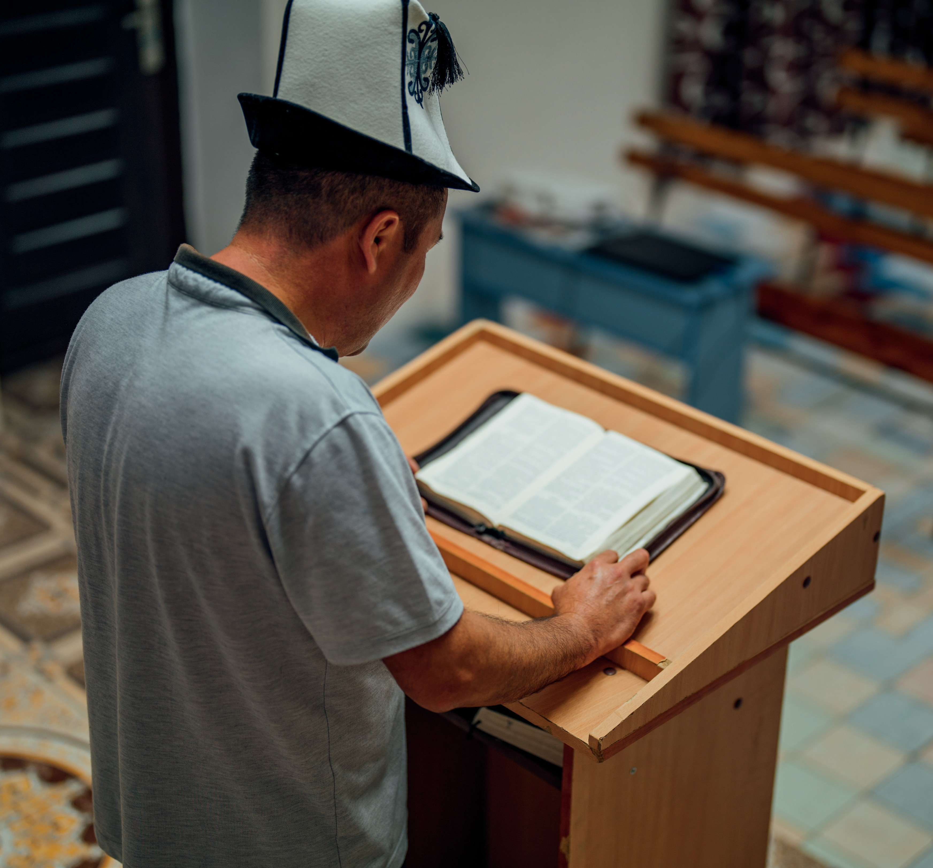
Bitte bete
dass (Haus-)Gottesdienste nicht entdeckt werden,
um Trost und Standhaftigkeit für isolierte Christen,
um Kraft und Weisheit für Pastoren,
dass Menschen in Regierung und Behörden zu Jesus finden.

Slide 7
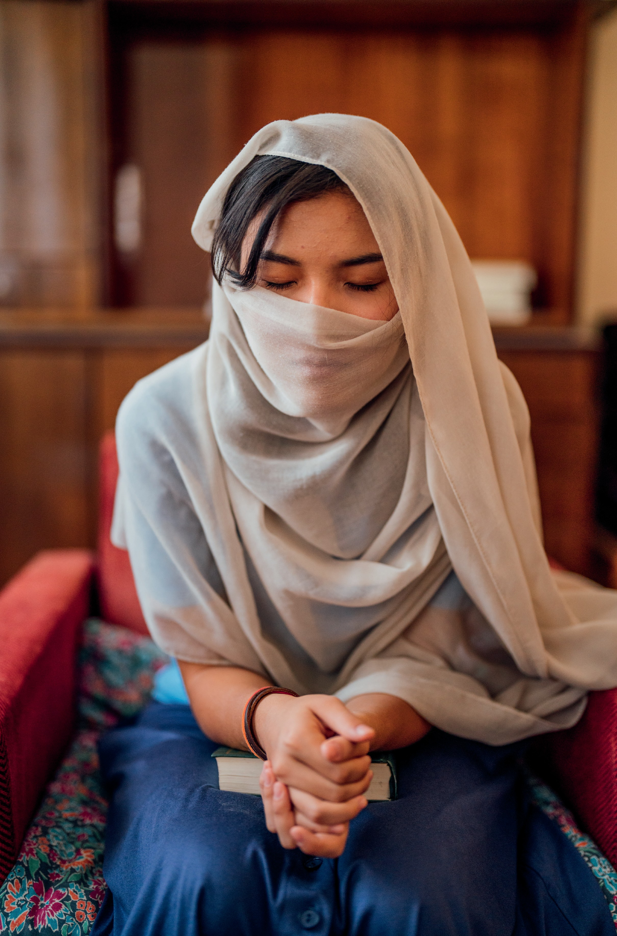
Bitte bete
dass die Jugendlichen an Jesus festhalten,
um Trost und Versorgung für ausgestossene Christen,
für christliche Ehepartner und dass ganze Familien zu Jesus finden,
dass sich noch mehr Jugendliche berufen lassen und von Jesus weitererzählen.

Slide 8
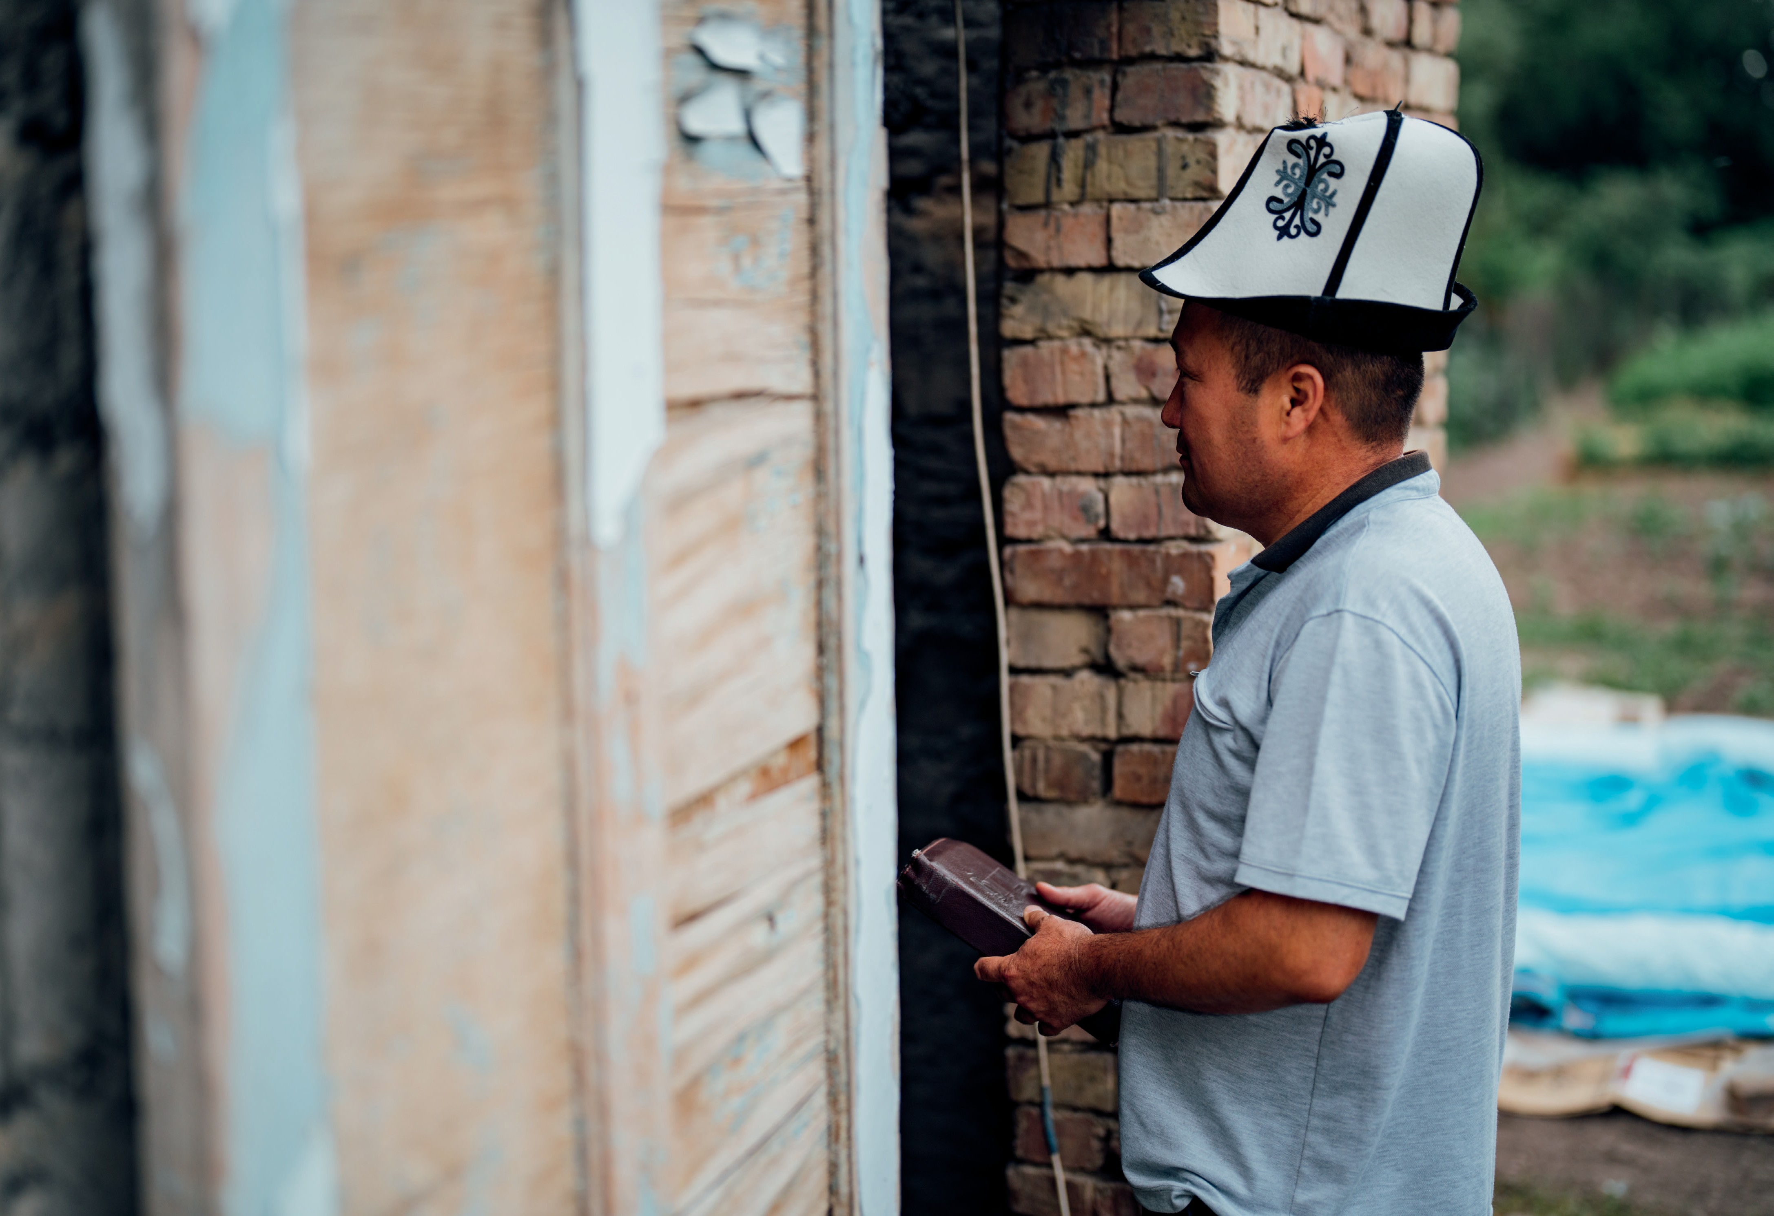
Bitte bete
um Standhaftigkeit und Versorgung für die Christen,
dass noch mehr Christen mutig Zeugnis geben,
um Schutz vor Entdeckung und Angriffen für die Missionare,
dass Jesus strengen Muslimen und Extremisten begegnet.

